Slide 1
Prejudiciální řízení
Klíčové rozsudky SDEU
5. března 2018
Hubert Smekal

Slide 2
Řízení o předběžné otázce
Hlavní úkol SD: zajištění dodržování práva při výkladu a provádění smluv
Jedním z nástrojů: řízení o předběžné otázce
Dává soudům členských států
závazné vodítko pro výklad a aplikaci norem práva Společenství v konkrétní věci
nezávazné vodítko pro další budoucí stejné nebo podobné případy

Slide 3
Význam řízení o předběžné otázce
Klíčové postavení ve vývoji evropského práva
Díky němu se vyvinuly:
zásada aplikační přednosti
zásada přímého účinku
zásadní pro vnitřní trh, lidská práva

Slide 4
Stone Sweet – Brunnell 1998: 74.

Slide 5
Annual Report 2015 – CJ

Slide 6
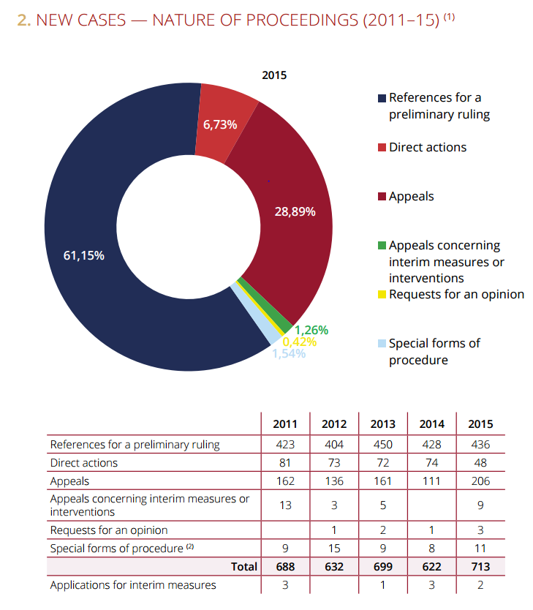

Slide 7
Vysvětlení mechanismu
Vnitrostátní spor, otázka evropského práva → přerušení řízení a vznesení dotazu na SD
ESD vyloží evropské právo (zodpoví otázky, ale nerozhoduje vnitrostátní spor!)
Vnitrostátní spor pokračuje před vnitrostátním soudem
POVAHA: dialog (resp. procesní kooperace)

Slide 8
TÝČ, Vladimír. Základy práva Evropské unie pro ekonomy. 4. vydání, Linde, Praha 2004.

Slide 9
Článek 267 SFEU
Soudní dvůr Evropské unie má pravomoc rozhodovat o předběžných otázkách týkajících se:
a) výkladu Smluv,
b) platnosti a výkladu aktů přijatých orgány, institucemi nebo jinými subjekty Unie.
Vyvstane-li taková otázka před soudem členského státu, může tento soud, považuje-li rozhodnutí o této otázce za nezbytné k vynesení svého rozsudku, požádat Soudní dvůr Evropské unie o rozhodnutí o této otázce.
Vyvstane-li taková otázka při jednání před soudem členského státu, jehož rozhodnutí nelze napadnout opravnými prostředky podle vnitrostátního práva, je tento soud povinen obrátit se na Soudní dvůr Evropské unie.
Vyvstane-li taková otázka při jednání před soudem členského státu, které se týká osoby ve vazbě, rozhodne Soudní dvůr Evropské unie v co nejkratší lhůtě.

Slide 10
Možnosti pro jednotlivce
Napadnout platnost komunitárního aktu
Napadnout vnitrostátní akt pro nesoulad s komunitárním právem

Slide 11
Institucionální záležitosti
Kdo projednává předběžné otázky (SD, Trib.)
Vztah SD – národní soudy
Referenční (nikoliv odvolací!)
Původní koncepce: vztah horizontální a bilaterální
Současná koncepce: vztah vertikální a multilaterální
Aktivita nižších soudů

Slide 12
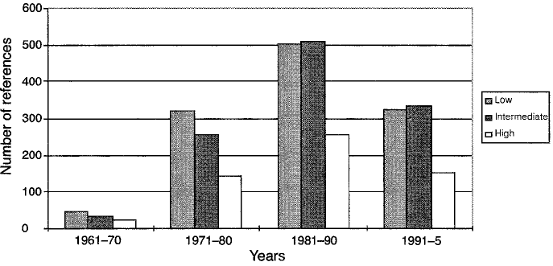
Stone Sweet – Brunell (1998) JEPP

Slide 13
Důsledky předběžného řízení
Posílení pravomocí a efektivity regulace na evropské úrovni na úkor pravomocí členských států (přednost, přímý účinek)
Na evropské úrovni posílení soudní moci na úkor moci výkonné a zákonodárné
Vnitrostátně: posílení nižších soudů

Slide 14
Carrubba – Murrah 2005: 402

Slide 15
Stone Sweet – Brunell (1998). APSR.

Slide 16
Typy řízení o předběžné otázce
1. pilíř
Bývalý bývalý třetí pilíř
Bývalý třetí pilíř
Naléhavé řízení o předběžné otázce

Slide 17
O čem se rozhoduje?
O výkladu smluv
O platnosti a výkladu aktů

Slide 18
Kdo může klást otázky?
Vaasenská kritéria
Zákonný základ
Nezávislost a nestrannost
Trvalost
Jurisdikce založená zákonem
Řídí se při rozhodování zákonnými předpisy
Sporné řízení
246/80 Broekmeulen – Nizozemec s kvalifikací z Belgie, chtějící vykonávat lékařskou praxi v Nizozemí.

Slide 19
Kdo může klást otázky?
ANO: soudy, disciplinární orgány profesních komor, orgány zdravotních pojišťoven
NE: soudy, když jednají jako správní orgán (obch. rejstřík, katastr); soukromý rozhodce; jiný mezinárodní soud

Slide 20
Povinnost obrátit se na Soud
Srovnání odstavce 2 a 3 čl. 267
Případ Peterbroeck – ECJ: národní procesní pravidlo, které brání národnímu soudu vznést dle svého uvážení dotaz, týkající se kompatibility národního a evropského práva, odporuje komunitárnímu právu.
Teorie
Abstrakční
Konkrétní

Slide 21
Kdy není soud povinen se tázat?
Viz případ CILFIT
Historie
Shovívavost
Kontrola vhodnosti
Doktrína acte éclairé
Doktrína acte clair

Slide 22
Kdy SD odmítne dotaz?
Hypotetický charakter dotazu
Vznesené dotazy nejsou relevantní
Dotazy nejsou formulovány dostatečně jasně
Fakta nejsou dostatečně jasná, aby SD mohl interpretovat relevantní právní předpisy

Slide 23
Interpretace versus aplikace
SD – interpretace
Národní soudy – aplikace
Detailní dotazy = detailní odpověď
Snaha o kontrolu = detailní odpověď

Slide 24
Provinění soudů ve vztahu k předběžné otázce
Soudy s povinností referovat otázku nepoloží nebo položí nesprávným způsobem
Položí předběžnou otázku, ale nerespektují odpověď ESD
Důsledky
ústavní stížnost (nepoložení otázky)
Komise žaluje členský stát pro porušení povinnosti (čl. 258)
Žaloba na náhradu škody proti členskému státu – státy nesou odpovědnost za chyby svých soudů

Slide 25
Reforma prejudiciálního řízení - návrhy
Dotazy pouze od soudů, od nichž není odvolání
Filtrační mechanismus
Národní soud navrhne odpověď
Krok k apelačnímu systému
Vytvoření decentralizovaných soudních orgánů
Větší zapojení Tribunálu

Slide 26
Literatura
CRAIG Paul, De BÚRCA Gráinne. „EU Law: Text, Cases And Materials“. 3rd ed., Oxford: Oxford University Press, 2003, pp. 432-481.
DAVIES, Gareth. The Division of Powers between the European Court of Justice and National Courts. Constitutionalism Web-Papers, ConWEB No. 3/2004, http://les1.man.ac.uk/conweb/.
FOLTÝN, Valentin. „Uplatnění institutu prejudiciálního řízení v podmínkách právního řádu ČR po vstupu ČR do Evropské unie". http://www.emp-jurisprudence.com/data/emp/emp5_2003/Foltyn_uplatneni_institutu.html.
NYIKOS, Stacy A. „The Preliminary Reference Process“. European Union Politics, Vol. 4 (4), 2003, pp. 397-419.
ŠLOSARČÍK, Ivo. 2005. Evropa soudců a Evropa politiků. Vliv ESD na vývoj evropské integrace. Mezinárodní vztahy, č. 1, s. 22-47.
ŠLOSARČÍK, Ivo. Evropský soudní dvůr a předběžná otázka podle čl. 234 SES. www.europeum.org.
TICHÝ, Luboš. „Dokumenty ke studiu evropského práva“. 2. vydání, Praha: Linde, 2002, pp. 353-365.
TÝČ, Vladimír. „Základy práva Evropské unie pro ekonomy“. 3. vydání, Praha: Linde, 2001, pp. 119-128.

Slide 27
Literatura
ENCHELMAIER. Stefan. 2003. Supremacy and Direct Effect of European Community Law Reconsidered, or the Use and Abuse of Political Science for Jurisprudence. Oxford Journal of Legal Studies, Vol. 23, No. 2, pp. 281-299.
HAKENBERG, Waltraud. 2005. Základy evropského práva. 2. aktualizované vydání, Praha: CH BECK, s. 75-85.
PÍTROVÁ, Lenka – POMAHAČ, Richard. 2000, 2001, 2005, 2006. Průvodce judikaturou ESD – I. až IV. díl. Praha: Linde.
SVOBODA, Pavel. 2004. Úvod do evropského práva. Praha: CH BECK.
TICHÝ, Luboš. 2002. Dokumenty ke studiu práva ES. Praha: Linde.
TICHÝ, Luboš. 2006. Evropské právo. 3. vydání, Praha: CH BECK.
TOVEY, Gwyn. General Principles of EC Law.
TÝČ, Vladimír. 2006. Základy práva Evropské unie pro ekonomy. 5. vydání, Praha: Linde.

